Slide 1

知识点：OS模块迭代遍历目录

Slide 2
01
tkinter模块界面菜单设计
06
全磁盘扫描垃圾文件并清除
02
编制菜单响应事件
07
按名称实现文件搜索
目录
03
OS模块迭代遍历目录
08
搜索超大文件
04
界定垃圾文件并扫描
05
多线程加速扫描过程

Slide 3
3
OS模块迭代遍历目录
1.1 OS模块介绍
1.2 迭代与递归
1.3 代码演示

Slide 4
1.1
OS模块介绍

Slide 5
OS模块介绍
Python编程语言中的OS模块包含常用的操作系统功能。OS模块的主要作用是提供与平台无关性的功能，换言之该模块能够处理平台间的差异问题，使得编写好的程序无需做任何改动就能在另外的平台上运行。

Slide 6

OS模块介绍
OS模块的引用方法

Slide 7
1.2
迭代与递归

Slide 8
迭代与递归
递归：在函数内部，调用函数自身的编程技巧称为递归。递归函数结构清晰，可以很方便的理解计算过程。
迭代：使用for循环来遍历一个列表(list)或元祖(tuple)，将值依次取出。

Slide 9
1.3
代码演示

Slide 10
代码演示
os.walk()方法：
格式：os.walk(top, topdown = True, onerror = None, followlinks = False)
top：遍历的目录
topdown：（True或False）优先遍历top目录或top目录子目录
onerror：需要一个callable对象，当walk异常时调用
followlinks：是否遍历目录下的快捷方式

Slide 11
代码演示
os.walk()方法的返回值：
返回三元组(root, dirs, files)
root：当前正在遍历的这个文件夹本身的地址
dirs：该文件夹中所有的目录的名字（不包括子目录）
files：该文件夹中所有的文件（不包括子目录）

Slide 12
代码演示
os.path.join()方法：
格式：os.path.join(path1[, path2[, ...]])
作用：将多个路径组合后返回

Slide 13
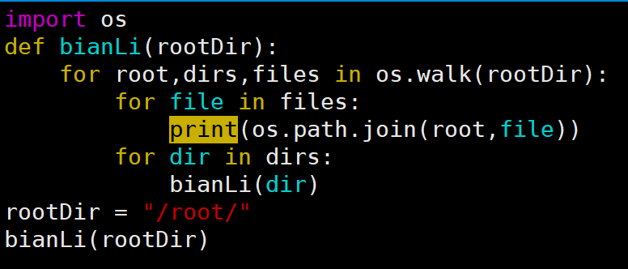
代码演示

Slide 14
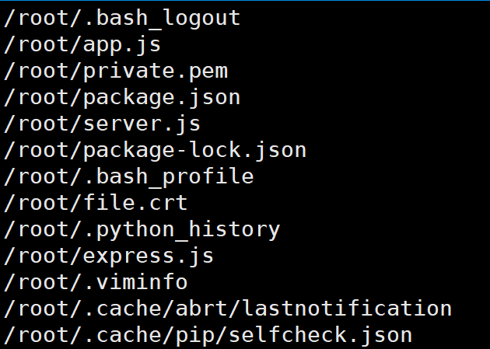
代码演示

Slide 15


谢谢

